Slide 1
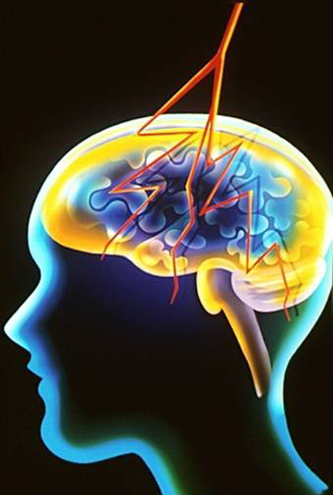
T R Ư Ờ N G Đ Ạ I H Ọ C D U Y T Â N
K H O A D Ư Ợ C
ĐỘNG KINH
GVHD: Th.s Nguyễn Phúc Học
SVTH: Nhóm 14 - Lớp: PTH 350H
Phùng Thị Nguyên 2020526382
Nguyễn Đoàn Khánh Trang 2020526256
Trần Thị Tranh 2020527529
Lê Thanh Tuấn 2021528289
Võ Trần Tố Vân 2020524967

Slide 2
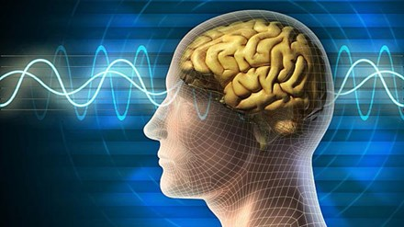
NỘI DUNG
Định nghĩa,nguyên nhân,phân loại,bệnh sinh
1.1. Định nghĩa
1.2. Nguyên nhân
1.3. Phân loại
1.4. Bệnh sinh
2.Triệu chứng
2.1. Lâm sàng
2.2. Xét nghiệm
3.Tiến triển và biến chứng
4.Điều trị:
4.1. Điều trị không dùng thuốc
4.2. Điều trị bằng thuốc
4.3. Điều trị ngoại khoa

Slide 3
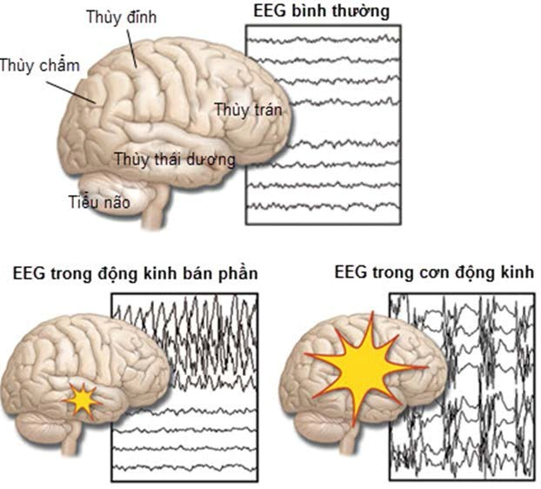
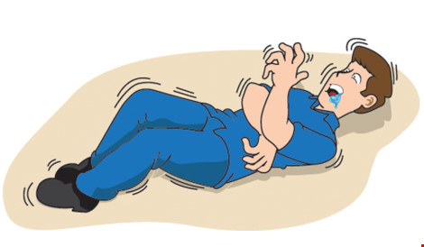
1. ĐỊNH NGHĨA, NGUYÊN NHÂN, PHÂN LOẠI, BỆNH SINH
1.1. Định nghĩa:
Động kinh là sự rối loạn từng cơn chức năng của thần kinh trung ương do sự phóng điện đột ngột,quá mức,đồng thời của các neuron.
Định nghĩa được cụ thể hóa bằng các đặc tính sau:xuất hiện từng cơn ngắn kéo dài khoảng vài giây đến 1 phút,có tính định hình,thường xảy ra đột ngột,biểu hiện các chức năng thần kinh trung ương bị rối loạn: mất ý thức.

Slide 4
1.2. Nguyên nhân: có 2 nhóm chính
- Động kinh vô căn:
Yếu tố di truyền:10-25%
Đột biến gen đơn độc di truyền liên quan đến kênh ion trên các gen mã hóa của các thụ thể nicotinic,acetylcholin,kênh kali phụ thuộc.
- Động kinh có triệu chứng:
Chấn thương sọ não
U não: phần lớn u trên lều
Nguyên nhân mạch máu:tai biến mạch máu não,phồng động tĩnh-mạch.
Nhiễm khuẩn nội sọ:abcess não,viêm não,viêm màng não,..
Kí sinh trùng: ấu trùng sán lợn, giun chỉ.
Các nguyên nhân khác : rượu,rối loạn điện giải,thiếu O2 cấp, ngộ độc CO2,…

Slide 5
1.3.Phân loại:
Cho đến nay có nhiều bảng phân loại động kinh,trong đó có 3 bảng phân loại được chú ý hơn cả:
Bảng phân loại quốc tế năm 1981.
Bảng phân loại quốc tế năm 1989.
Bảng phân loại quốc tế năm 1992 (là bảng phân loại mới nhất theo phân loại bệnh lần thứ X, ICD-X)
G.40.động kinh.
G.40.0: động kinh cục bộ vô căn.
G.40.1: động kinh cục bộ triệu chứng
với cơn cục bộ đơn giản.
G.40.2: động kinh cục bộ triệu chứng
với cơn cục bộ phức tạp.
G.40.3: động kinh toàn thể vô căn.
G.40.4: động kinh toàn thể khác.
G.40.5: những hội chứng động kinh
đặc biệt.
G.40.6: những cơn lớn không biệt định.
G.40.7: những cơn nhỏ không biệt định.
G40.8: động kinh khác.
G40.9: động kinh không biệt hiệu.
G41: trạng thái động kinh.

Slide 6
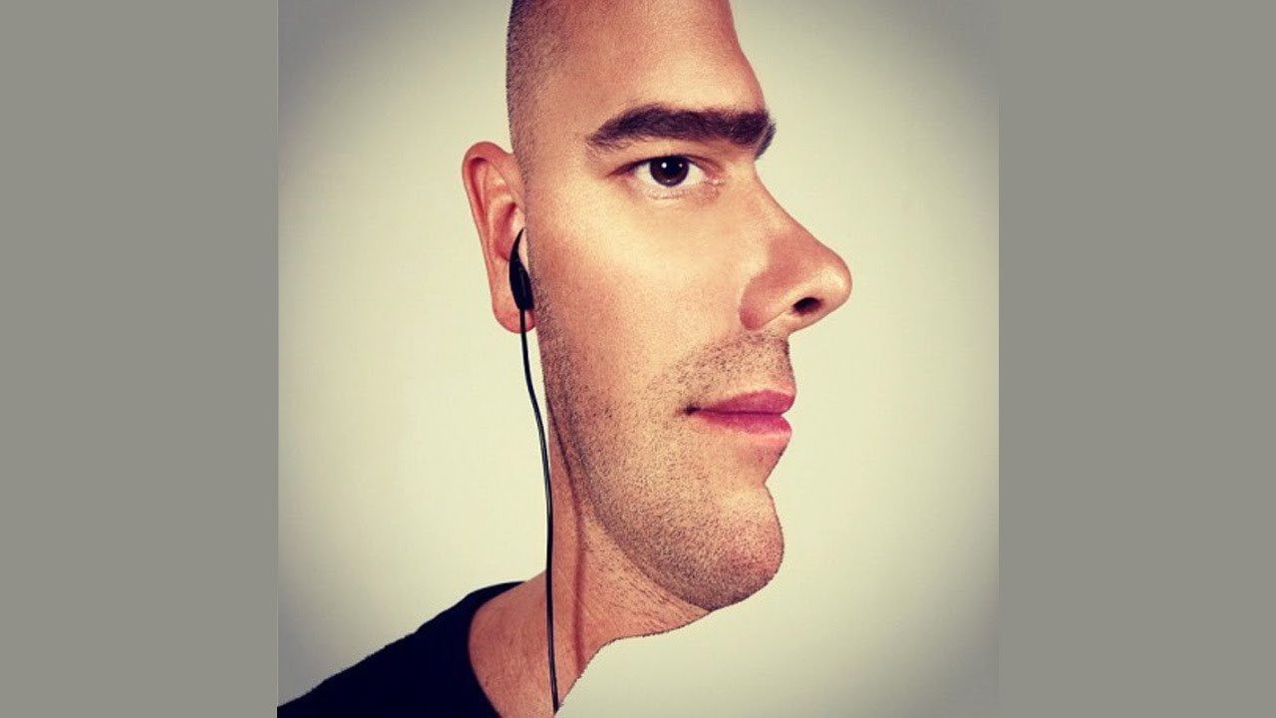
1.4.Bệnh sinh:
Khiếm khuyết cuối cùng trong động kinh có thể là sự giảm ngưỡng khử cực màng neurone do sự mất cân bằng về nồng độ các chất dẫn truyền trung gian thần kinh.Vì các chất ức chế đóng vai trò sinh lí như thúc đẩy hấp thu clorid vào neurone bằng cách sử dụng bơm điện ly clorid của màng tế bào dẫn đến tăng điện thế và ổn định màng.
2.TRIỆU CHỨNG:
2.1.Lâm sàng:
2.1.1.Động kinh cơn lớn:
- Trước khi xảy ra cơn có thể nhức đầu ít giờ hay ít ngày.
- Triệu chứng báo trước : bất thường cảm giác , vận động,co cứng cơ chi trên, ảo giác,…

Slide 7
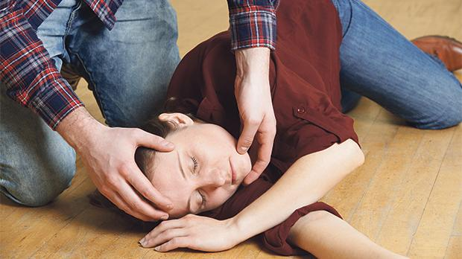
- Thường có 3 giai đoạn:
+ Giai đoạn co cứng: đột ngột ngã bất tĩnh => thương tích, các chi duỗi( 10-20 giây)
+ Giai đoạn giật: cơ thân và chi giật liên tiếp, ngắn,mạnh,có thể cắn phải lưỡi, sùi bọt mép (1-2 phút)
+ Giai đoạn duỗi: hôn mê,thở bù lại mạnh, nhanh, ồn ào ,
thở ngáy, không nhớ

Slide 8
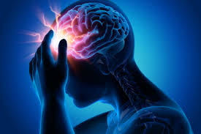
2.1.2. Động kinh cơn nhỏ:
- Biểu hiện:rối loạn nhận thức, tăng hay làm mất trương lực cơ, cơn thực vật (đái dầm)
- Thường xuất hiện ở trẻ em
2.1.3. Cơn động kinh cục bộ:
-Triệu chứng về thần kinh rất đa dạng, có thể gặp các triệu chứng về tâm thần, bao gồm mất ngôn ngữ,rối loạn tinh thần, ảo giác,choáng và ngất.
-Mỗi cơn kéo dài chừng vài phút.
2.1.4. Cơn động kinh liên tục:
Cơn động kinh kéo dài không tự kết thúc hay xảy ra liên tiếp trong những khoảng cách ngắn dẫn đến tình trạng không dứt được động kinh.

Slide 9
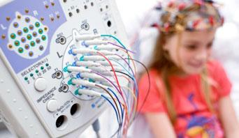
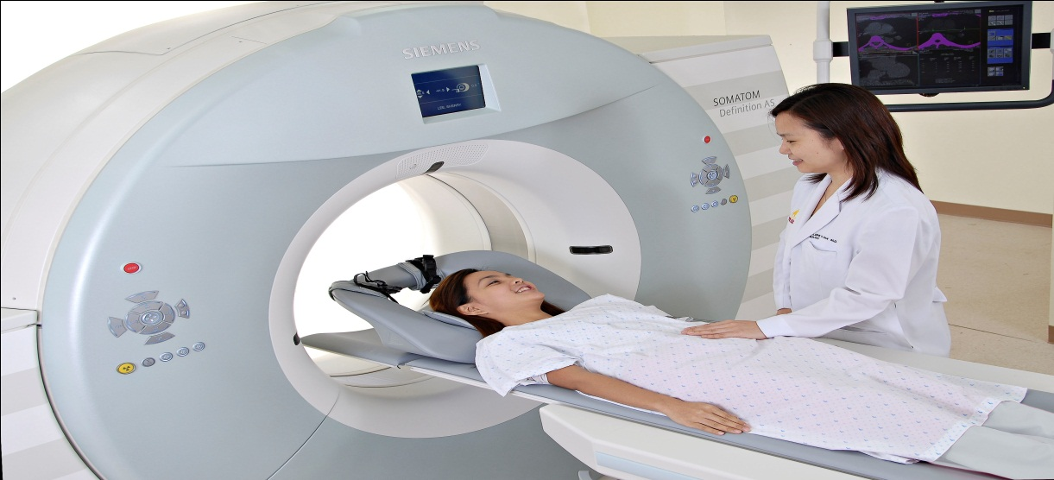
2.2. Xét nghiệm:
-Điện não đồ (EEG)
- Chụp cắt lớp vi tính (CT-scan) não và cộng hưởng từ hạt nhân(MRI)
-Thực hiện các xét nghiệm thông thường: huyết học.sinh học,…

Slide 10
3.Tiến triển và biến chứng
- Thay đổi tùy theo thể,nguyên nhân,tổn thương não bộ hay ảnh hưởng não bộ.
- Động kinh ở trẻ 8-10 tuổi diễn biến tốt hơn ở người lớn vì người lớn thường có tổn thương thực thể ở não nên rối loạn tâm thần sớm hơn.
- Có 5 loại diễn biến:
+ Tăng tính chất và cường độ cơn.
+ Cơn từ ban ngày chuyển sang ban đêm sẽ nguy hiểm hơn
+ Chuyển thể lâm sàng: cơn nhỏ -> cơn lớn,cơn cục bộ ->cơn toàn bộ.tăng nhịp điệu của cơn thành 2 thể động kinh liên tục hoặc trạng thái động kinh dẫn đến mê, phù não,rối lọan thần kinh thực vật.
+ Xuất hiện triệu chứng khu trú sau cơn: thấy dấu khu trú điều này quan trọng để phát hiện động kinh cục bộ toàn bộ hóa.Nên sau khi cơn phải khám thần kinh kĩ để phát hiện được tổn thương khu trú.
+ Có những thay đổi về tâm thần ,sa sút trí tuệ.

Slide 11
4.Điều trị:
4.1. Điều trị không dùng thuốc:
- Sinh hoạt điều độ ,tránh căng thẳng, đảm bảo giấc ngủ tốt.

Slide 12
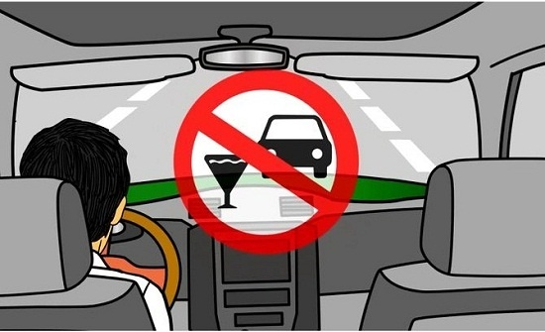
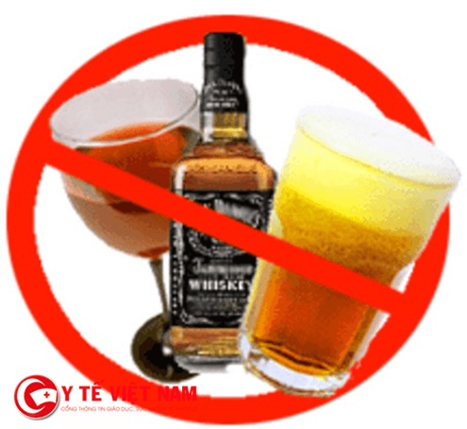
- Tránh những công việc có thể gây nguy hiểm cho bệnh nhân khi lên cơn đột ngột như: làm việc ở tầng cao,lái xe,…tuyệt đối kiêng rượu.

Slide 13
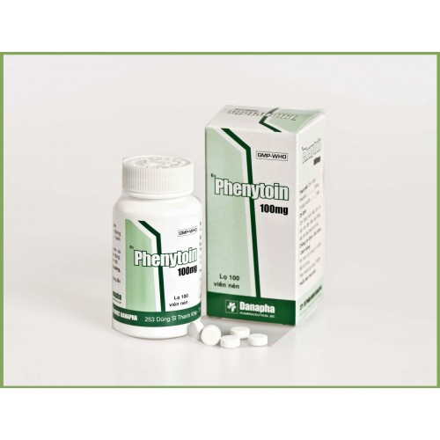
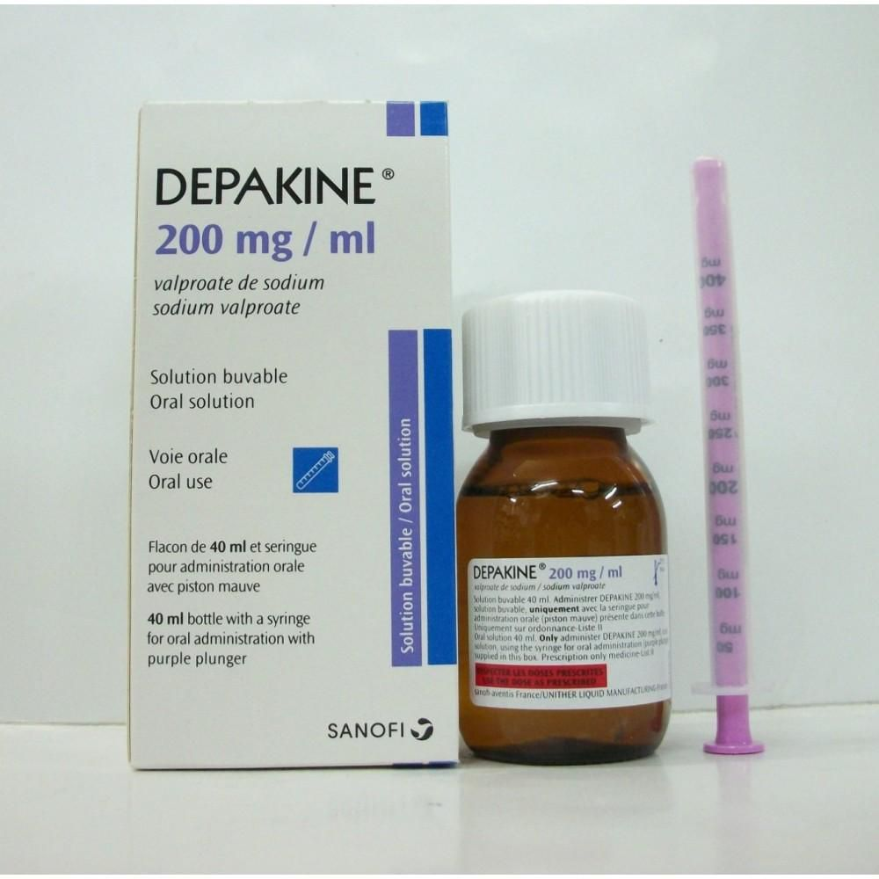
4.2. Điều trị bằng thuốc:
630 đ /viên
320 đ/viên
6.300 đ/viên
80. 692 đ/ chai

Slide 14
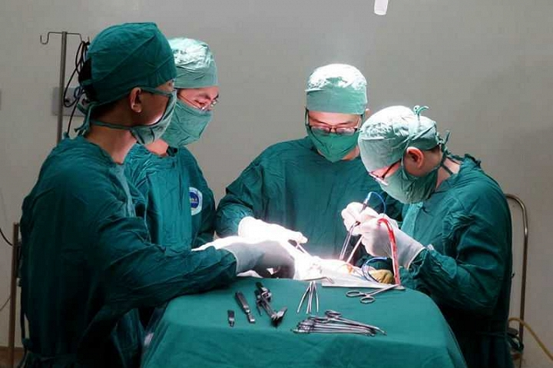
4.3. Điều trị ngoại khoa:
Điều trị ngoại khoa được chỉ định trong một số trường hợp:
- Động kinh cục bộ do tổn thương cục bộ ở não bộ.
- Vị trí của ổ động kinh nằm ở vùng có thể giải quyết được bằng ngoại khoa.
- Nguyên nhân gây động kinh có thể giải quyết được bằng phẫu thuật (khối u màng não, khối u não, dị dạng mạch não, khối máu tụ não ).

Slide 15
CẢM ƠN THẦY VÀ CÁC BẠN ĐÃ LẮNG NGHE

